Slide 1




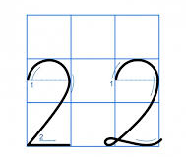
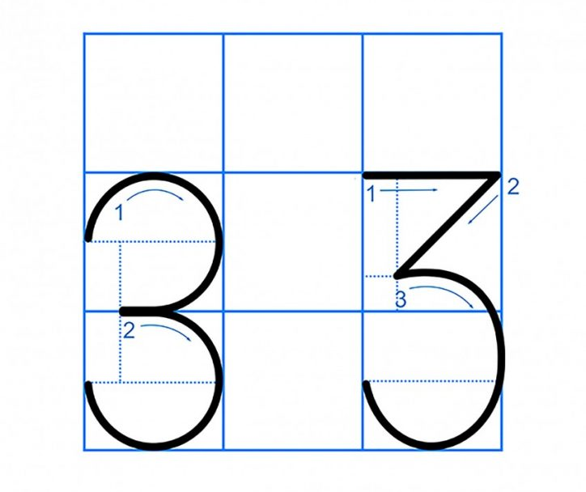
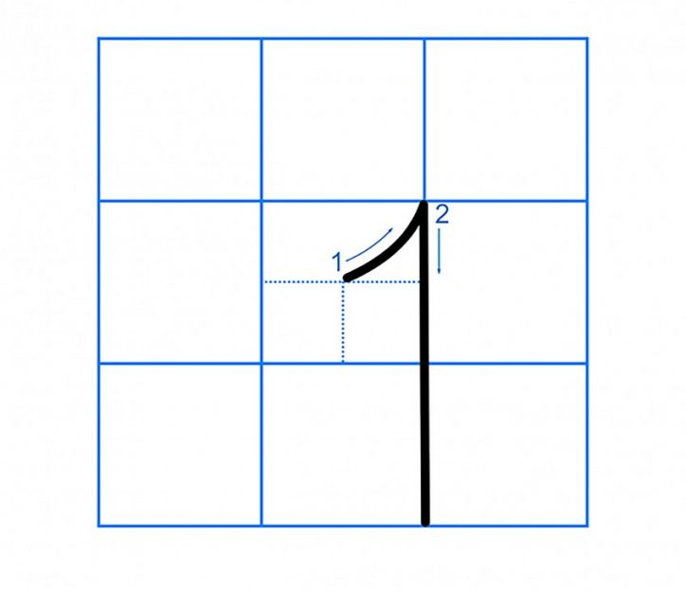
?
1
2
3
một
hai
ba

Slide 2


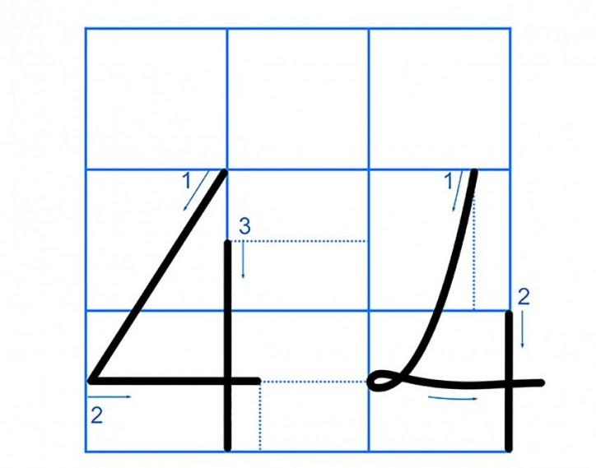
4
bốn

Slide 3





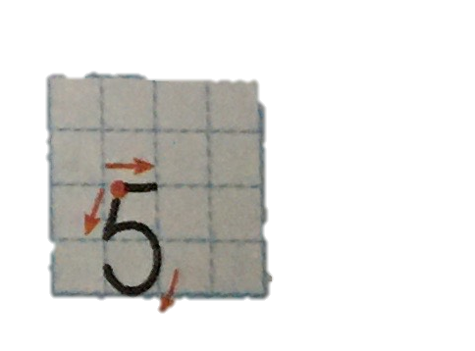
5
năm

Slide 4



1
Tập viết số

Slide 5













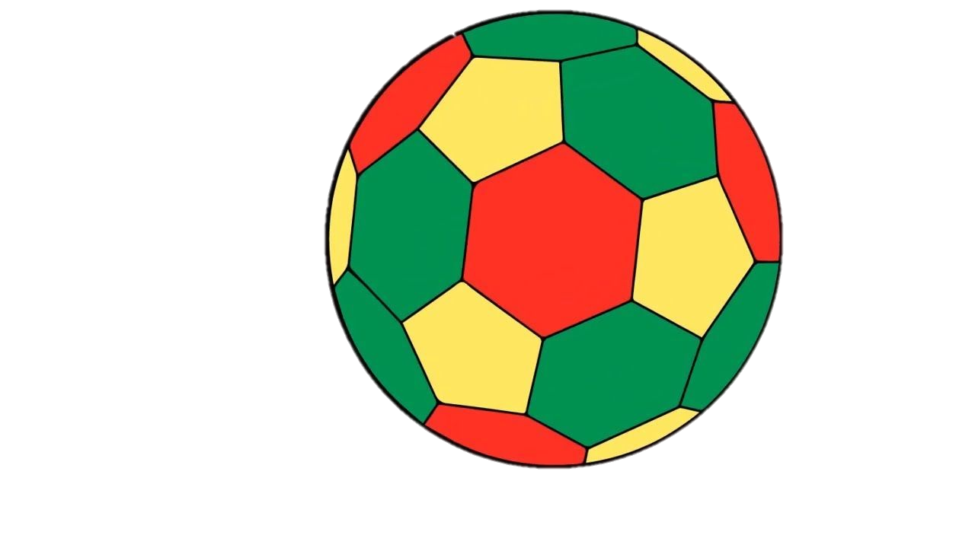
2
Số?
a.
1
3
5
4
2
1

Slide 6

Số
3
0
5
3
4
1
?
?
2

